Slide 1
REKAYASA Perangkat lunak 1
Hanhan Maulana M.Kom., M.Eng

Slide 2
Silabus Mata Kuliah
Pengantar RPL
Pengenalan Tools untuk RPL
Model Proses pembangunan Perangkat Lunak
SCRUM
Rekasaya Kebutuhan
Analisis dan Implementasi Data
UTS

Slide 3
Silabus Mata Kuliah
Pengujian
Black Box
Presentasi
UAS

Slide 4
RPL
Sifat: Wajib
Prasyarat: Sistem Informasi
Waktu: 3 SKS

Slide 5
Penilaian
30% (Tugas+Quiz) + 35% UTS + 35% UAS
Tidak ada kuis/ tugas/ tugas besar susulan/ perbaikan/ tambahan
Jikaditemukanindikasiplagiarism dalamtugas, nilaiakhirMK iniadalahE
WajibmengikutiResponsiTugasBesardanpersentasi, apabilatidaknilaiakhirMK adalahE

Slide 6
Referensi
Roger S. Pressman, Software Engineering: A Practitioner’s Approach, 6th edition.
Ian Sommerville, Software Engineering, 8th edition.
Kendall, System Analysis and Design, 8th edition.
Slide perkuliahan.

Slide 7
Pendahuluan
Why we need to learn software engineering?
What is software and software engineering?
Software process.
Criterias of Good Software
CASE Tools

Slide 8
Why we need to learn software engineering?

Slide 9
What is software and software engineering?
Software?
Generic/ Public software
Bespoke (custom) / Private software

Slide 10
Generic Software? Private software?

Slide 11
What is software and software engineering?
Disiplin ilmu rekayasa atau teknik yang berkaitan dengan semua aspek dalam membuat perangkat lunak.

Slide 12
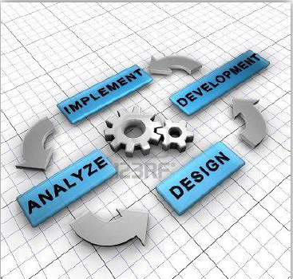
Software process.
Serangkaian aktifitas yang tujuannya adalah pembangunan atau evolusi perangkat lunak.

Slide 13
Software process.
Adapun aktifitas yang dilakukan adalah
Spesifikasi
Pembangunan
Validasi
Evolusi

Slide 14
Criterias of Good Software
Maintainability
Dependability
Efficiency
Usability
Software must evolve to meet changing needs
Software must be trustworthy
Software should not make wasteful use of system resources
Software must be usable by the users for which it wasdesigned

Slide 15
Case Tools
Upper-CASE
Tools untuk mendukung aktifitas proses awal dari requirementdan desain
Lower- CASE
Tools untuk mendukung aktifitas selanjutnya seperti programming, debugging, dan testing.

Slide 16
Pembagian Kelompok

